Slide 1
Ф.М. Достоевский
Повесть «Белые ночи»
Ученик Пюкшин Сергей 10 Класс КГБОУ ШИ № 6 г.Хабаровск

Slide 2
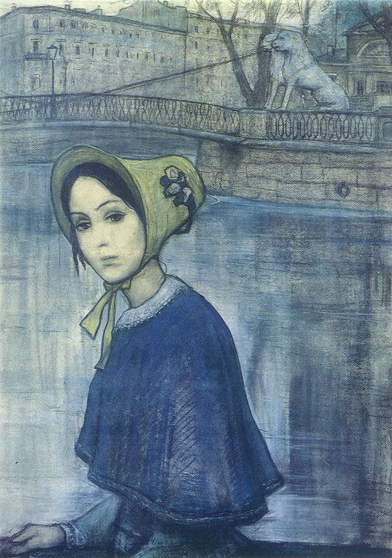
«Белые ночи» – одна из самых известных повестей выдающегося русского писателя Ф. М. Достоевского. Главными героями произведения являются сентиментальный молодой человек Мечтатель и юная девушка Настенька.

Slide 3
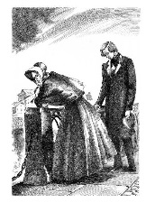
Первая ночь
Молодой человек, который сам себя называет Мечтателем, рассказывает о себе и своей жизни. Он живет в Петербурге и ведет одинокую, уединенную жизнь. Ему 26 лет. Он небогат и служит мелким чиновником. У него нет друзей и приятелей. Его любимым занятием являются мечтания о самых разных вещах. Однажды на одном из мостов Петербурга Мечтатель видит плачущую девушку (Настеньку). Когда к девушке подходит пьяный хулиган, Мечтатель заступается за нее и провожает ее домой. Из разговора Мечтатель понимает, что у Настеньки есть какая-то тайна. Девушка ничего не объясняет, но почему-то просит его не влюбляться в нее. Прощаясь, они договариваются встретиться завтра в 10 вечера.

Slide 4
Вторая ночь
На следующий вечер в 10 часов Мечтатель и Настенька снова встречаются. Молодой человек рассказывает Настеньке о себе и своей одинокой, скучной жизни. Он признается, что спасается от скуки тем, что все свободное время проводит в мечтах и фантазиях. Настенька рассказывает свою историю. Девушка живет со своей слепой бабушкой, которая вот уже 2 года почти не выпускает ее из дома. Год назад Настенька влюбилась в молодого человека, который снимал комнату в доме ее бабушки. Этот жилец уехал в Москву, но обещал вернуться ровно через год, чтобы жениться на Настеньке. Прошел год, и вот уже второй день Настенька ждет возлюбленного "жильца" на мосту в назначенный час, но тот не приходит и не сообщает о себе. В отчаянии девушка просит Мечтателя передать через знакомых письмо к ее возлюбленному. Тот обещает выполнить просьбу. Настенька и Мечтатель договариваются встретиться завтра в 10 вечера на том же месте.

Slide 5
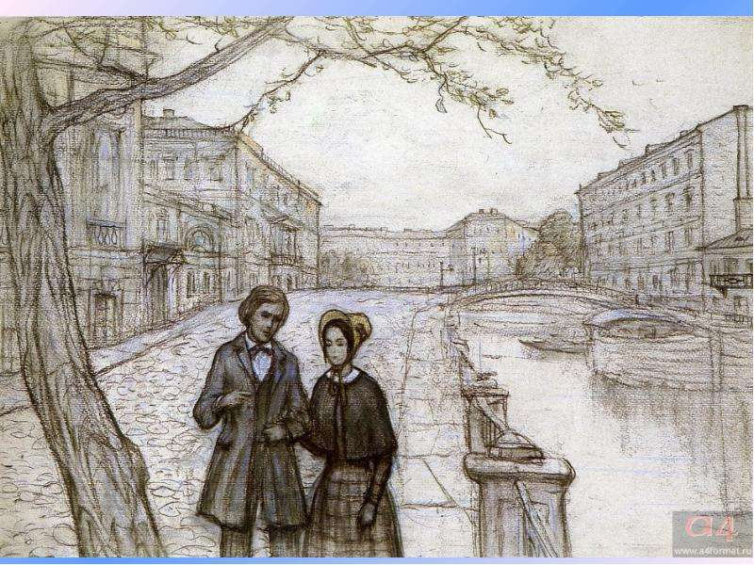
Третья ночь
Мечтатель снова встречается с Настенькой. Он сообщает, что передал знакомым ее письмо любимому. В этот вечер "жилец" все так же не появляется в назначенном месте, что снова расстраивает девушку. Настенька говорит Мечтателю, что завтра она не придет, если будет дождливая погода. Действительно, на следующий день идет дождь и герои не встречаются. Их следующая встреча происходит через день.

Slide 6
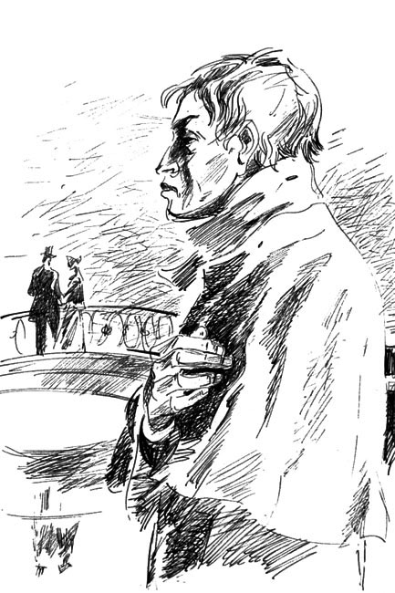
Четвертая ночь
После перерыва в один день Мечтатель и Настенька снова встречаются. Настенька грустит, потому что ее возлюбленный "жилец" так и не появился и не присылает ответ на письмо. Обиженная девушка решает разлюбить "жильца", который, как ей кажется, посмеялся над ее любовью и просто забыл о ней. Пользуясь случаем, Мечтатель признается Настеньке в своей любви к ней. Девушка говорит, что она могла бы быть с ним, но пока еще она любит другого ("жильца") и ее любовь не проходит так быстро. Это дает Мечтателю надежду. В этот вечер Настенька и Мечтатель решают быть вместе. Они договариваются о том, что завтра Мечтатель снимет комнату в доме Настеньки, чтобы быть ближе к ней. Гуляя по улицам Петербурга, Настенька и Мечтатель вдруг встречают того самого "жильца", возлюбленного Настеньки. Счастливая девушка прощается с Мечтателем и уходит со своим возлюбленным.

Slide 7
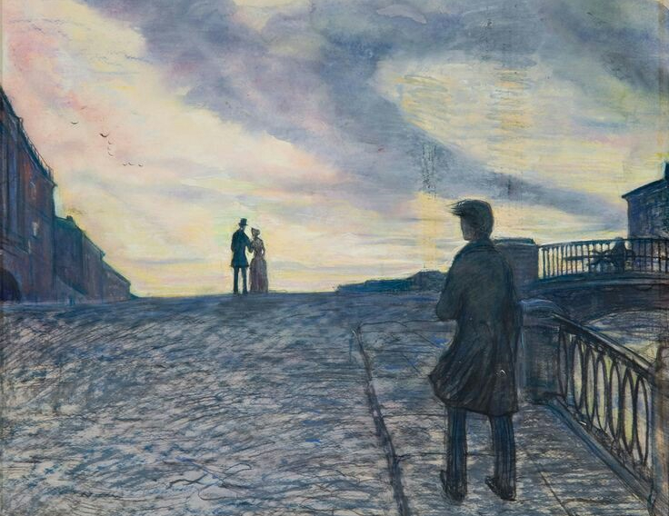
Утро
На утро Мечтатель, печальный и опустошенный, просыпается в своей комнате. Он получает письмо от Настеньки, в котором та просит прощения за то, что осталась со своим "жильцом". Настенька просит Мечтателя быть другом ее семьи. Мечтатель не злится на Настеньку. Он благодарен ей за те счастливые минуты, которые провел с ней. Мечтатель желает девушке счастья, пусть и не с ним. В пустой и скучной жизни Мечтателя встреча с Настенькой, вероятно, остается самым ярким и счастливым событием.
Конец повести.

